Slide 1



Европейският идентификатор за съдебна практика (ECLI)
София | 12.02.2016
Марк ван Опайнен
Съветник по правна информатика
Служба за публикации на Нидерландия (UBR|KOOP)
Координатор на проекта BO-ECLI
marc.opijnen@koop.overheid.nl
Този проект е съфинансиран от
Европейския съюз
Notes:
Please, fill in the Title in one or two lines,
as the place and date of the event.

Slide 2
Теми
Потребност в работата на юриста
Рамката ECLI
Платформата за търсене ECLI
Настоящ етап на имплементация
Проектът „Building on ECLI“ („Надграждане върху ECLI“)
Пътят напред
Възможни стъпки в България
СОФИЯ
12.02.2016
2
Notes:
Feel free to manage – design – arrange your content in one, two or more columns at the above two rectangular areas!

Slide 3
Потребност в работата на юриста
Делото CILFIT
Съдът на ЕО по въпроса за ‘Acte Clair’ и ‘Act ‘Éclairé’:
(16) Най-накрая, правилното приложение на разпоредбите на Общностното право може да е толкова очевидно, че да не оставя място за каквото и да било съмнение за начина, по който повдигнатият въпрос следва да бъде решен. Преди да дойде до заключението, че случаят е именно такъв, националният съд или трибунал трябва да се убеди, че въпросът е еднакво очевиден за съдилищата на другите държави-членки и за Съда на ЕО. Само ако тези условия са изпълнени, националният съд или трибунал може да не сезира с въпроса Съда на ЕО и да поеме отговорността да го реши сам.
Съд на ЕО, 6 октомври 1982 г., Дело 283/81,
Srl CILFIT и Lanificio di Gavardo SpA с/у Министерство на здравеопазването.
ECLI:EU:C:1982:335
СОФИЯ
12.02.2016
3
Notes:
Feel free to manage – design – arrange your content in one, two or more columns at the above two rectangular areas!

Slide 4
Потребност в работата на юриста
Резолюцията на Европейския парламент
Резолюция на Европейския парламент от 9 юли 2008 г. относно ролята на националния съдия в европейската съдебна система:
(9) Счита, че едно истинско европейско съдебно пространство, в което може да съществува ефективно съдебно сътрудничество, изисква не само познания по европейско право, но също взаимно общо познаване на правните системи на другите държави-членки (...);
(10) Приветства намерението на Комисията да подкрепи подобрената достъпност на национални бази данни с постановления на национални съдилища във връзка с правото на Общността; счита, че тези бази данни следва да са възможно най-пълни и удобни за потребителите (...);
(11) Счита, че всички национални съдии следва да имат достъп до бази данни, съдържащи висящи дела за даване на преюдициални заключения от всички държави-членки; счита за еднакво полезно съдебните решения на препращащите юрисдикции, прилагащи преюдициално заключение, да се оповестяват допълнително(...);
СОФИЯ
12.02.2016
4
Notes:
Feel free to manage – design – arrange your content in one, two or more columns at the above two rectangular areas!

Slide 5
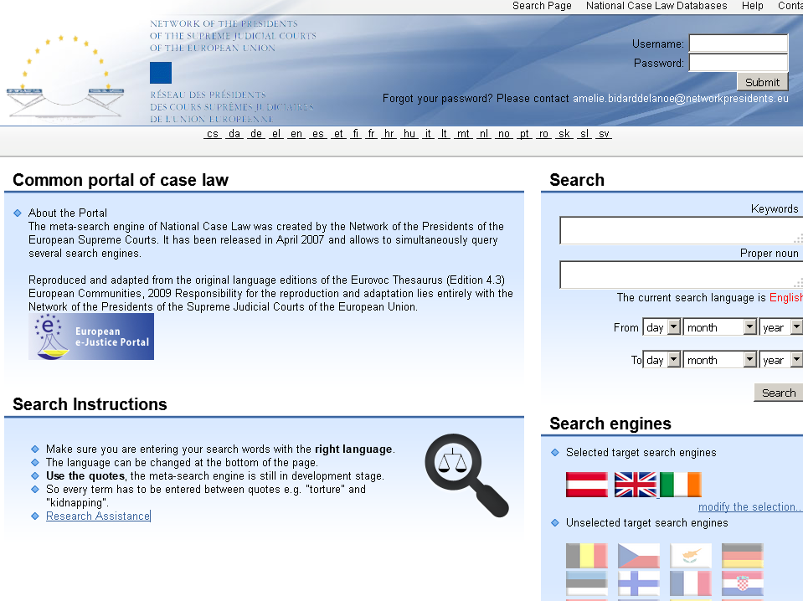
Потребност в работата на юриста
Първоначални решения
СОФИЯ
12.02.2016
5

Slide 6
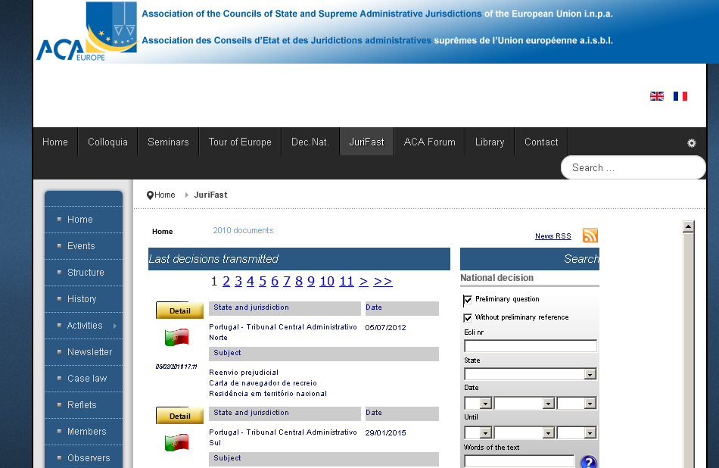
Потребност в работата на юриста
Първоначални решения
СОФИЯ
12.02.2016
6

Slide 7
Потребност в работата на юриста
Общовалидни проблеми
Как да се цитира решение на чуждестранен съд?
  По номер на дело
  По номер на решение
  По входящ номер
  По име на съд
Как да се намери (цитирано) решение?
  От човек
  От компютър
Как да се намери съдебна практика по даден регламент или директива?
Как да се намерят преводи на други езици или резюмета?
Потребност: обща информационна архитектура
СОФИЯ
12.02.2016
7
Notes:
Feel free to manage – design – arrange your content in one, two or more columns at the above two rectangular areas!

Slide 8
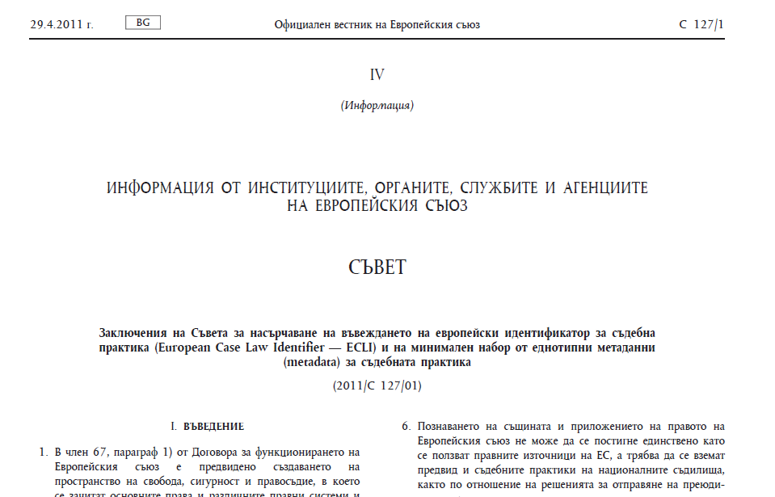
Рамката ECLI
Заключения на Съвета 2010
СОФИЯ
12.02.2016
8

Slide 9
Рамката ECLI
Основни елементи
Идентификаторът
Набор от метаданни
Националният ECLI-координатор
Уеб сайтът ECLI
Платформата за търсене ECLI.
СОФИЯ
12.02.2016
9
Notes:
Feel free to manage – design – arrange your content in one, two or more columns at the above two rectangular areas!

Slide 10
Рамката ECLI
Идентификаторът
Идентифицира решението, а не делото
Идентифицира решението на абстрактно ниво, а не специфичен документ
Неутралност спрямо доставчиците и средата
Като цитат е четим от хора и компютри
Не замества (непременно) националните идентификатори
Фиксиран, но гъвкав формат, състоящ се от пет елемента:
ECLI:държава:съд:година на решението:уникален номер
  ECLI:NL:HR:2016:34
  ECLI:EU:C:1982:335
  ECLI:CE:ECHR:1983:1208JUD000798477
  ECLI:SI:CSTS:2015:VIII.IPS.56.2015
СОФИЯ
12.02.2016
10
Notes:
Feel free to manage – design – arrange your content in one, two or more columns at the above two rectangular areas!

Slide 11
Рамката ECLI
Метаданните
Имат за цел да осигурят по-лесно и по-добро търсене
Базирани са на международния стандарт за метаданни ‘Dublin Core’
Девет задължителни полета, осем опционални
Повечето от тях позволяват различни езикови версии, напр. резюме на английски език на българско решение
Някои от тях се попълват от номенклатури (контролирани речници).
СОФИЯ
12.02.2016
11
Notes:
Feel free to manage – design – arrange your content in one, two or more columns at the above two rectangular areas!

Slide 12
Рамката ECLI
Националният ECLI-координатор
Определя кодовете на съдилищата
Определя / координира петата част на ECLI
Поддържа информация на уеб сайта на ECLI
Национална имплементация, техническа и организационна
  Поетапно или еднократно ударно въвеждане
  С или без исторически (архивни) документи
Осигурява връзката с платформата за търсене ECLI.
СОФИЯ
12.02.2016
12
Notes:
Feel free to manage – design – arrange your content in one, two or more columns at the above two rectangular areas!

Slide 13
Рамката ECLI
Уеб сайтът ECLI
Част от Европейския портал за електронно правосъдие e-Justice
СОФИЯ
12.02.2016
13
Notes:
Feel free to manage – design – arrange your content in one, two or more columns at the above two rectangular areas!

Slide 14
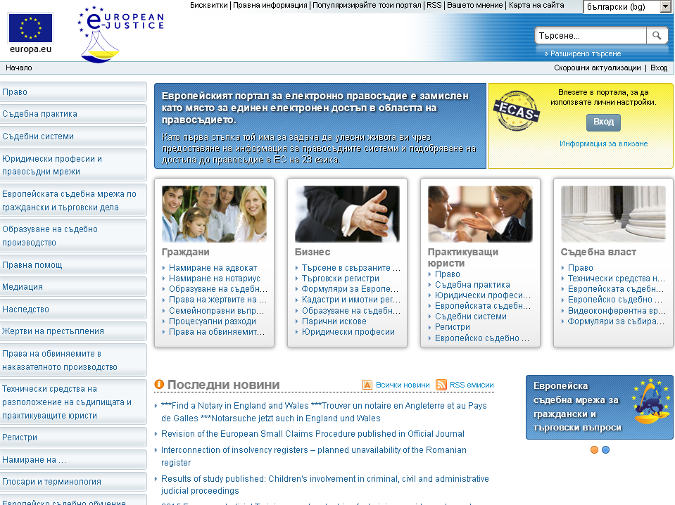
Рамката ECLI
Уеб сайтът ECLI
СОФИЯ
12.02.2016
14
Notes:
Feel free to manage – design – arrange your content in one, two or more columns at the above two rectangular areas!

Slide 15
Рамката ECLI
Уеб сайтът ECLI
Част от Европейския правен портал e-Justice
Обща информация за ECLI
Техническа информация за всяка държава / организация, използваща ECLI
Поддържа се от Европейската комисия / държавите-членки.
СОФИЯ
12.02.2016
15
Notes:
Feel free to manage – design – arrange your content in one, two or more columns at the above two rectangular areas!

Slide 16
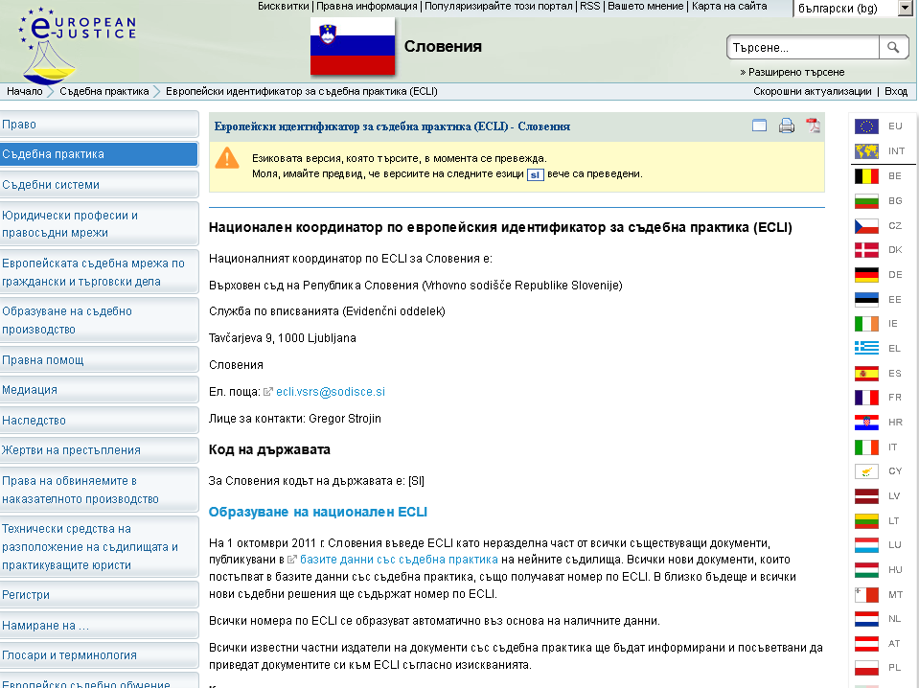
Рамката ECLI
Уеб сайтът ECLI
СОФИЯ
12.02.2016
16
Notes:
Feel free to manage – design – arrange your content in one, two or more columns at the above two rectangular areas!

Slide 17
Рамката ECLI
Платформата за търсене ECLI
Част от Европейския правен портал e-Justice
Платформата за търсене извежда резултати от националните бази данни, които са стандартизирани, следвайки обща схема
Поддържа се от Европейската комисия
Подпомага техническата взаимна връзка.
СОФИЯ
12.02.2016
17
Notes:
Feel free to manage – design – arrange your content in one, two or more columns at the above two rectangular areas!

Slide 18
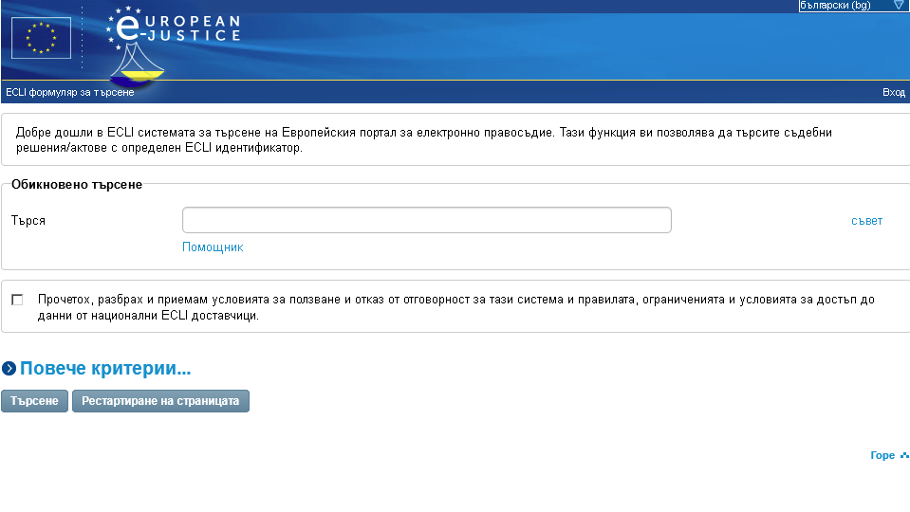

Slide 19
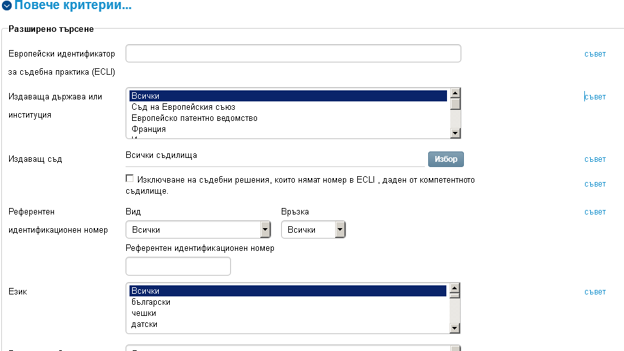

Slide 20
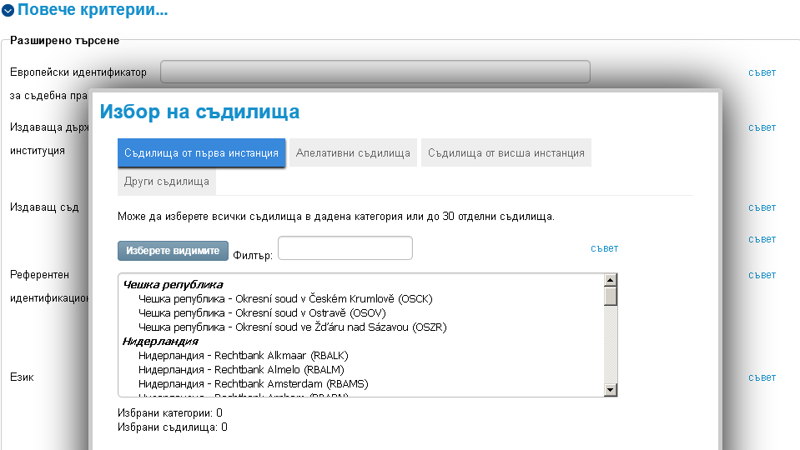

Slide 21
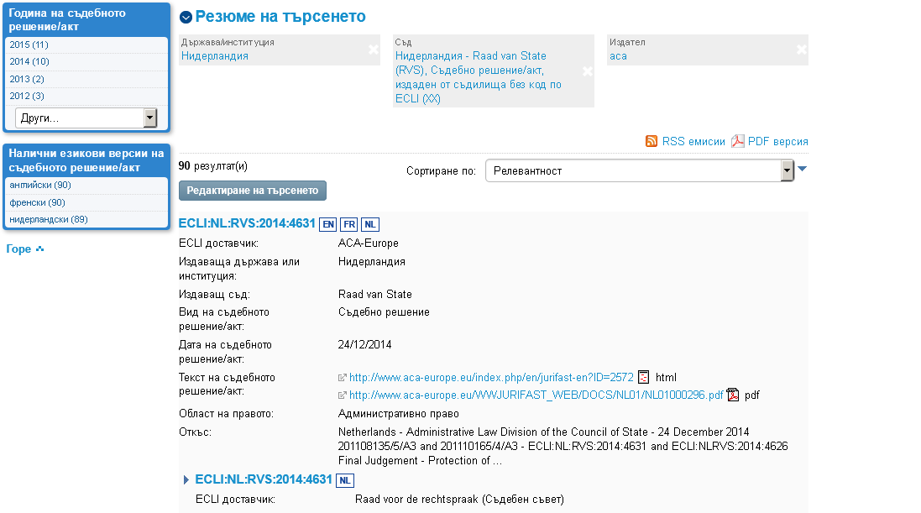

Slide 22
Настоящ етап на имплементация
Съд на Европейския съюз
Колегия по жалбите
Европейско патентно ведомство
СОФИЯ
12.02.2016
Европейски съд по правата на човека
22
Notes:
Feel free to manage – design – arrange your content in one, two or more columns at the above two rectangular areas!

Slide 23
Building on ECLI („Надграждане върху ECLI“)
Въведение
Съфинансиран от Европейската комисия по Програма „Правосъдие“
16 партньори от 10 държави-членки
Начало 1 октомври 2015 г.
Продължителност 1,5 – 2 години.
СОФИЯ
12.02.2016
23
Notes:
Feel free to manage – design – arrange your content in one, two or more columns at the above two rectangular areas!

Slide 24
Building on ECLI
Цели
1. (По-нататъшна) национална имплементация на ECLI
Белгия
Италия
Германия
Естония
Чешка република
Гърция
Хърватия
Нидерландия
СОФИЯ
12.02.2016
24
Notes:
Feel free to manage – design – arrange your content in one, two or more columns at the above two rectangular areas!

Slide 25
Building on ECLI
Цели
2. Популяризиране на ECLI
С оглед използването на ECLI в правни цитати и ИТ приложения
Уеб сайт
Статии
Видео с инструкции
Конференция
Бюлетин.
СОФИЯ
12.02.2016
25
Notes:
Feel free to manage – design – arrange your content in one, two or more columns at the above two rectangular areas!

Slide 26
Building on ECLI
Цели
3. Оценка на сегашното използване и обсъждане на ECLI 2.0
Настоящи технически пречки
Връзка с други стандарти на семантичния уеб
Ревизиране на метаданните
Спецификации на API (приложно-програмния интерфейс)
ECLI 2.0
Трябва да осигури обратна съвместимост.
СОФИЯ
12.02.2016
26
Notes:
Feel free to manage – design – arrange your content in one, two or more columns at the above two rectangular areas!

Slide 27
Building on ECLI
Цели
4. Свързване на данни
Заявката:
‘Намери съдебни решения’ за Регламент (ЕО) № 1408/71’
все още не дава добър резултат
Вариации в цитирането
Вариации в езиците
Не са специфицирани в метаданните
BO-ECLI: подобряване на резултатите от търсенето чрез превръщането на правните препратки в машинно четими елементи
Софтуерът ще бъде публично достъпен.
СОФИЯ
12.02.2016
27
Notes:
Feel free to manage – design – arrange your content in one, two or more columns at the above two rectangular areas!

Slide 28
Building on ECLI
Цели
5. Насоки за публикуване
Различия в ЕС по отношение на публикуването на съдебни решения
  Селекция?
  Правила за защита на личните данни (очакван регламент на ниво ЕС)
  Отворени данни (изменената PSI-директива за повторното използване на информация от обществения сектор)
Сравнително проучване по отношение на всички дръжави-членки на ЕС
Написване на насоки за политиката в тази област.
СОФИЯ
12.02.2016
28
Notes:
Feel free to manage – design – arrange your content in one, two or more columns at the above two rectangular areas!

Slide 29
Пътят напред
ECLI е средство, а не цел
Със системата за търсене ECLI:
  Преведени резюмета на ключови национални решения ще бъдат лесно достъпни за всички в ЕС
  Сравнителни правни проучвания
  Подобрена видимост по отношение на това как правото на ЕС се прилага на национално ниво
  По-лесно цитиране
Преглеждане на мрежите от цитати
Усъвършенствани статистики
Машинни преводи.
СОФИЯ
12.02.2016
29
Notes:
Feel free to manage – design – arrange your content in one, two or more columns at the above two rectangular areas!

Slide 30
ECLI в България
Съображения
Стига да е възможно, идентификаторът ECLI следва да бъде кратък
Във всички бази данни със съдебна практика задължителните метаданни вече са налични, свързването им към стандартния формат не е проблем
Опционалните метаданни са … опционални
ECLI може да бъде въведен поетапно съд по съд, и по същия начин да бъде осъществена връзката със системата за търсене ECLI
Европейската комисия е разработила софтуер с отворен код с цел да ви помогне за свъзването
Националния ECLI-координатор трябва само да координира, имплементацията може да се прави от друг.
СОФИЯ
12.02.2016
30
Notes:
Feel free to manage – design – arrange your content in one, two or more columns at the above two rectangular areas!

Slide 31
Благодаря Ви
за вниманието!
BO-ECLI
www.bo-ecli.eu | info@bo-ecli.eu
Този проект е съфинансиран
от Европейския съюз
Тази презентация е изготвена с финансовата подкрепа на Програма “Правосъдие“ на Европейския съюз. За съдържанието на настоящата публикация отговорност носят единствено партньорите по проекта BO-ECLI, като по никакъв начин тя не отразява мнението на Европейската комисия.

